Slide 1

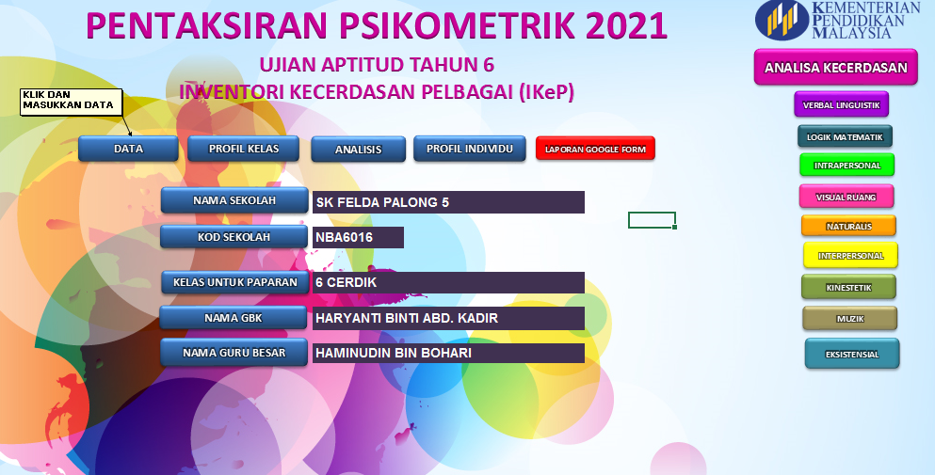
PENTAFSIRAN SKOR IKEP SECARA OFFLINE ( EXCEL )
ISI MAKLUMAT SEKOLAH

Slide 2
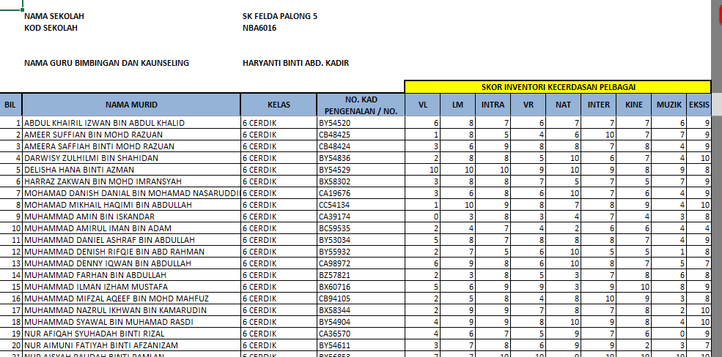
LANGKAH- LANGKAH MASUKKAN DATA DALAM EXCEL SECARA OFFLINE
1. Klik butang DATA pada halaman utama dan masukkan maklumat dan skor murid

Slide 3
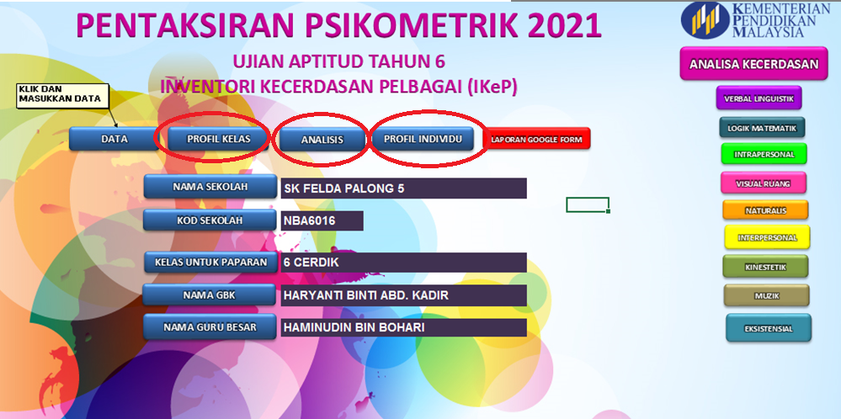

Slide 4
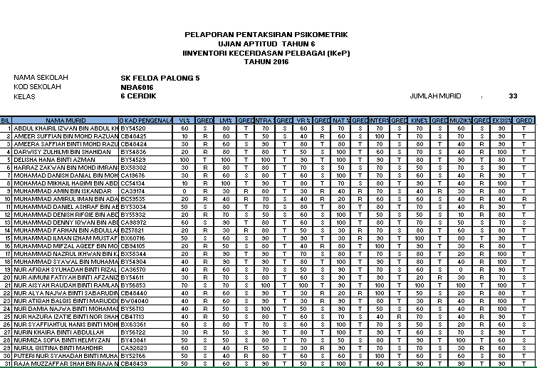
Klik butang PROFIL KELAS pada halaman utama
Print out PROFIL KELAS untuk simpanan dan rujukan

Slide 5
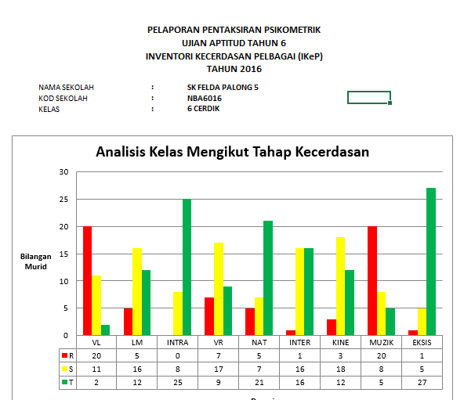
Klik butang ANALISIS pada halaman utama untuk Analisi Kelas Mengikut Tahap Kecerdasan

Slide 6
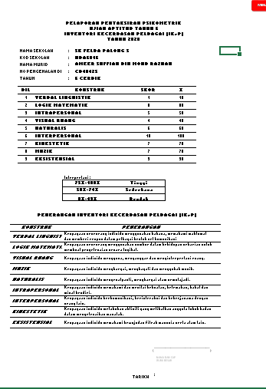
1.Klik butang PROFIL INDIVIDU
pada halaman utama untuk
Print out Sijil Psikometrik
2. Sijil Psikometrik perlu dapat pengesahan daripada Guru Besar dan diedarkan kepada murid pada akhir Tahun.

